Slide 1
System zarządzania bezpieczeństwem żywności - HACCP

Slide 2
Od 1 stycznia 2006 r., zgodnie z rozporządzeniem WE nr 852/2004 o higienie artykułów spożywczych certyfikat HACCP jest obowiązkowy dla każdej firmy produkującej artykuły spożywcze (HACCP – Hazard Analysis and Critical Control Point).

Slide 3
Przewoźnik prowadzący działalność w zakresie transportu żywności musi sprostać wielu wymogom o zróżnicowanym charakterze - prawnym, technicznym, organizacyjnym. Przewóz stanowi nieodzowny element w procesie produkcji i obrotu żywnością, a tym samym staje się przedmiotem zainteresowania przepisów prawa żywnościowego.
Oprócz obowiązków o charakterze administracyjno-prawnym, przewoźnik prowadzący działalność w zakresie transportu żywności zobowiązany jest spełniać wymagania higieniczne dotyczące zarówno wykorzystywanej infrastruktury i sprzętu, jak i odpowiednich procedur działania.
Ogólne wymogi w zakresie higieny zostały określone w Załączniku nr II do Rozporządzenia (WE) nr 852/2004 Parlamentu Europejskiego i Rady z dnia 29 kwietnia 2004 roku w sprawie higieny środków spożywczych.

Slide 4
Przewoźnik zobowiązany jest ponadto wdrażać w zakładzie system HACCP - czyli system analizy zagrożeń i krytycznych punktów kontroli. Zaniechanie tego podlega karze grzywny.
Międzynarodowe standardy zarządzania - HACCP, ISO 22000 - określają zasady planowania, wdrażania, funkcjonowania oraz nadzoru nad procesami dotyczącymi produkcji żywności i procesami pochodnymi (takimi jak np. opakowania dla produktów żywnościowych, transport żywności, przechowywanie żywności, itp.).

Slide 5
System HACCP to system zarządzania i dokumentowania produkcji w celu zapewnienia bezpieczeństwa żywności. HACCP pozwala eliminować zagrożenia już od momentu powstania surowca po bezpieczny produkt. Jest to system prewencyjny służący do minimalizowania ryzyka zagrożeń fizycznych, chemicznych i mikrobiologicznych. Skrót HACCP pochodzi od angielskiej nazwy Hazard Analysis Critical Control Point (Analiza Zagrożeń i Krytyczne Punkty Kontroli).

Slide 6
System ISO 22000:2005 - System zarządzania bezpieczeństwem żywności - Wymagania dla organizacji w całym łańcuchu żywnościowym (ang. Food safety management systems - Require-ments for organizations throughout the food chain) jest międzynarodowym standardem i łączy wymagania systemu HACCP (zgodnego z Codex Alimentarius) oraz Dobrych Praktyk (Produkcyjnych, Higienicznych, Cateringowych, Dystrybucyjnych, itp.)

Slide 7
Podstawowe założenia systemu zarządzania bezpieczeństwem żywności wynikające z historycznych doświadczeń przemysłów spożywczych na świecie:
Początek lat 70 - liczne przypadki zatrucia jadem kiełbasianym, grzybami po spożyciu konserw w USA skłaniają stowarzyszenia przedsiębiorców produkcji żywności do współpracy z NASA i laboratoriami wojskowymi w ramach programu „zero defects" w produkcji żywności. Pierwsze
efekty badań zastosowano przy produkcji żywności dla kosmonautów.
Rok 1975 - Światowa Organizacja Zdrowia (WHO) oficjalnie aprobuje metodę zapewnienia bezpieczeństwa żywności polegającą przede wszystkim na zapobieganiu zagrożeniom.
Rok 1980 - Międzynarodowa Komisja ds. Wymagań Mikrobiologicznych dla Żywności (ICMSF) sformułowała ogólne zasady i definicje systemu HACCP zgodnie z ideą stosowania, czyli: Analizą niebezpieczeństw w procesie produkcyjnym i kontrolowaniem punktów krytycznych procesu produkcyjnego, definiując tym samym pojęcie HACCP.

Slide 8
Rok 1993 - system zostaje przyjęty przez Komisję Kodeksu Żywnościowego (Codex Alimentarius), pojawia się Dyrektywa Europejska, nr 93/43/EEC dotycząca zasad higieny w branży rolno - spożywczej, tym samym kraje Unii Europejskiej zostały zobowiązane do wdrożenia zasad HACCP w swoich przemysłach spożywczych.
Rok 2004 - wdrożenie Dyrektywy Europejskiej w ustawodawstwie polskim na mocy Rozporządzenia Ministra Zdrowia z dnia 26 kwietnia 2004 r. w sprawie wymagań higieniczno - sanitarnych w zakładach produkujących lub wprowadzających do obrotu środki spożywcze (Dz. U. nr 104, poz. 1029 z poź. zm.)

Slide 9
System HACCP (Hazard Analisys and Critical Control Point) to system analizy zagrożeń i krytycznych punktów kontrolnych. Zapewnia on bezpieczeństwo zdrowotne żywności, a kontrola finalna została uzupełniona kontrolą całego łańcucha żywnościowego obejmującego:
produkcję surowca,
produkcję przetwórczą,
pakowanie i przechowywanie gotowego wyrobu,
dystrybucję gotowego wyrobu,
obrót detaliczny i spożycie.

Slide 10
Każde przedsiębiorstwo lub firma jest zobowiązana do opracowania własnego zakładowego programu lub instrukcji Dobrej Praktyki Higienicznej, która jest podstawą do wdrożenia zasad systemu HACCP. Program taki powinien uwzględniać strukturę organizacyjną i specyfikę działalności danej firmy.
Dobra praktyka produkcyjna - to działania które muszą być podjęte i warunki, które muszą być spełniane, aby produkcja żywności oraz materiałów i wyrobów przeznaczonych do kontaktu z żywnością odbywała się w sposób zapewniający jej właściwą jakość zdrowotną zgodnie z przeznaczeniem.
Dobra Praktyka Higieniczna - to działania, które muszą być podjęte i warunki higieniczne, które muszą być spełniane i kontrolowane na wszystkich etapach produkcji i transportu, aby zapewnić bezpieczeństwo żywności.

Slide 11
Najistotniejsze elementy systemu HACCP to:
Identyfikacja mogących pojawić się zagrożeń.
Ocena ich istotności.
Oszacowanie ryzyka (prawdopodobieństwa) ich wystąpienia.
Określenie metod ich ograniczenia.

Slide 12
Siedem zasad systemy HACCP

Slide 13
Zasada 1: Identyfikacja zagrożeń i opisanie środków zapobiegawczych.
Należy utworzyć zespół, który będzie odpowiedzialny za wszystkie działania podejmowane podczas tworzenia, wdrażania i utrzymania systemu. Sporządzić blokowy schemat procesu technologicznego, a po jego zweryfikowaniu wypisać wszystkie możliwe zagrożenia biologiczne (bakterie, wirusy, pasożyty), chemiczne (naturalne toksyny, związki chemiczne, pestycydy, metale ciężkie, pozostałości środków myjących) i fizyczne (szkło, metal, elementy opakowań) występujące na poszczególnych jego etapach oraz związane ze stosowanymi surowcami, dodatkami i materiałami. Następnie należy oszacować istotność zagrożeń i opisać środki kontrolne umożliwiające opanowanie zagrożeń istotnych dla bezpieczeństwa żywności.

Slide 14
Zasada 2: Identyfikacja krytycznych punktów kontroli (CCP)
Zespół HACCP powinien zidentyfikować tzw. krytyczne punkty kontrolne (CCP), tj. wszystkie miejsca w procesie technologicznym, w których do zagwarantowania bezpieczeństwa żywności jest niezbędne opanowanie (kontrola) występujących tam zagrożeń. Do identyfikacji CCP zaleca się stosowanie.

Slide 15
Zasada 3: Identyfikacja limitów krytycznych
Dla każdego CCP należy ustalić tzw. limity (granice) krytyczne oznaczające takie wartości mierzalne środków kontrolnych, których nie można przekroczyć, ponieważ jest to jednoznaczne z utratą bezpieczeństwa wyrobu gotowego.

Slide 16
Zasada 4: Ustalenie systemu monitorowania CCP
Każdy CCP powinien mieć ustalone wymagania odnośnie sposobu i częstotliwości odczytywania i zapisywania wartości środków kontrolnych (tzw. monitorowanie CCP) oraz osoby odpowiedzialnej za te działania.

Slide 17
Zasada 5: Określenie działań korygujących
Należy opracować procedury działań korygujących, które muszą być podjęte, gdy monitorowanie wykaże przekroczenie ustalonych granic krytycznych. Konieczne jest także wyznaczenie osoby odpowiedzialnej za podjęcie tych działań. Działania korygujące powinny zawierać sposób przywrócenia kontroli zagrożeń w CCP, a także sposób postępowania z produktem, który został wyprodukowany, gdy ustalone granice krytyczne zostały przekroczone.

Slide 18
Zasada 6: Ustalenie procedur zapisów
Należy opisać sposób sprawdzania poprawności funkcjonowania systemu. System taki, opisany w formie procedury, może opierać się na wynikach badań mikrobiologicznych produktów końcowych lub reklamacjach. Zalecanym sposobem weryfikowania systemu jest wykonywanie tzw. audytów wewnętrznych systemu.

Slide 19
Zasada 7: Ustalenie procedur weryfikacji systemu
Dokumentacja i zapisy systemu HACCP stanowią dowód zapewnienia bezpieczeństwa żywności, dlatego należy opracować procedury sporządzania, prowadzenia, przechowywania i nadzorowania wszystkich dokumentów i zapisów systemu HACCP.

Slide 20
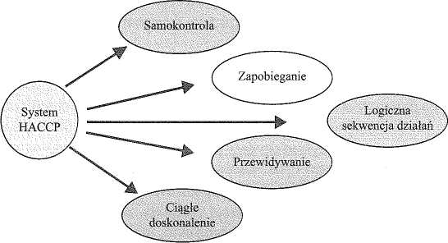
Rys. 1. Idea systemu HACCP

Slide 21
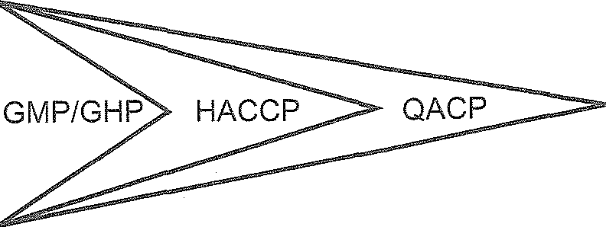
Rys. 2. Relacje między systemami zapewnienia jakości żywności

Slide 22
Etapy wdrażania systemu HACCP

Slide 23
ETAP I: Powołać zakładowy zespół ds. HACCP
Zespół ds. HACCP musi składać się z osób posiadających wiedzę związaną z działalnością produkcyjną i analityczno-kontrolną w zakresie jakości produkcji.
W skład zespołu wchodzi zwykle kierownik laboratorium kontroli jakości lub analitycznego, przedstawiciele pionu produkcyjnego i zaopatrzenia surowcowego. W przypadku braku odpowiedniej kadry można zwrócić się o pomoc do ekspertów zewnętrznych. Potrzebny zakres wiedzy i kompetencji zespołu zależy głównie od zakresu planowanego do wdrożenia systemu HACCP i typu zagrożeń, które będą brane pod uwagę (mikrobiologiczne, chemiczne, fizyczne). Zespół ten w pierwszej kolejności musi zostać odpowiednio przeszkolony.

Slide 24
ETAP II: Zdefiniować (opisać) produkt
Etap ten dotyczy sfery przedprodukcyjnej i produkcyjnej. Sfera przedprodukcyjna stanowi ważny element wpływający na dalsze działania. Jakość i czystość mikrobiologiczna, chemiczna i fizyczna surowców wejściowych zasadniczo wpływa na przebieg procesów produkcyjnych. W przypadkach skrajnych może je wręcz uniemożliwiać. Na przykład do sfery przedprodukcyjnej w produkcji mleczarskiej można zaliczyć dostarczanie mleka surowego, opakowań oraz materiałów pomocniczych, wodę, środki transportu. Ważne jest, aby wszystkie materiały i produkty surowe odpowiadały wymaganiom.
Producent powinien szczegółowo opisać swoje produkty, zwłaszcza z punktu widzenia bezpieczeństwa. W opisie należy podać przeznaczenie produktu, umieścić skład, charakterystykę fizyczną i chemiczną podając odpowiednie parametry. Opis właściwości produktu ściśle łączy się ze sferą po­produkcyjną, która obejmuje łańcuch dystrybucji towarów z magazynu fabrycznego do ostatecznego klienta (konsumenta).

Slide 25
ETAP III: Określić przeznaczenie produktu
W tym etapie chodzi o określenie spodziewanego przeznaczenia produktu. Należy wiec określić, dla jakich konsumentów jest on produkowany: małych dzieci, noworodków, ludzi starszych, stosujących dietę, korzystających z żywienia zbiorowego itp.
Drugi aspekt przeznaczenia produktu to sposób jego przygotowania do spożycia.

Slide 26
ETAP IV: Sporządzić schemat technologiczny zawierający wszystkie etapy procesu produkcyjnego
W kolejnym etapie zespół ds. HACCP powinien sporządzić schemat procesu produkcyjnego, który będzie obejmował wszystkie operacje. Schemat musi uwzględniać etapy poprzedzające i następujące po analizowanym procesie. Musi zawierać także plan zakładu, układ pomieszczeń produkcyjnych, magazynowych, sanitarnych i socjalnych, układ maszyn, kierunki przemieszczania surowców i produktów, drogi przemieszczania się pracowników.
Szczególną uwagę należy zwracać na krzyżowanie się dróg surowców i gotowych produktów (zakażenia mikrobiologiczne). Warto pamiętać o podaniu jednostek fizycznych we właściwych punktach pomiarowych (np. kg).

Slide 27
ETAP V: Zweryfikować schemat technologiczny w praktyce
Zadaniem zespołu ds. HACCP jest potwierdzenie zgodności schematu przepływu produkcyjnego ze stanem faktycznym. Sprawdzenie musi dotyczyć wszystkich stanowisk pracy i być przeprowadzone kilka razy, aby uchwycić wszystkie możliwe odstępstwa. Jeżeli stwierdzone zostaną różnice to punkt 4 i 5 należy zrealizować ponownie, aż do uzyskania zgodności. Tylko rzeczywiście realizowany schemat przepływu procesu produkcyjnego może być podstawą do jego analizy, uproszczenia i modyfikacji.

Slide 28
ETAP VI: Sporządzić wykaz zagrożeń na każdym etapie i wykaz środków prewencyjnych (zapobiegawczych)
Analizę zagrożeń zależy od rejestracji wszystkich możliwych zagrożeń w całym ciągu produkcji, od uzyskania surowców do dystrybucji i konsumpcji. Zagrożenia należą do jednej z trzech kategorii:
zagrożenia mikrobiologiczne (biologiczne) związane są z obecnością mikroorganizmów, ich przeżyciem, pomimo stosowania obróbki cieplnej lub innej i wzrostem,
zagrożenia chemiczne mają swoje źródło w występowaniu szkodliwych substancji chemicznych, w surowcach i materiałach używanych w produkcji,
zagrożenia fizyczne - mechaniczne, promieniotwórcze.

Slide 29
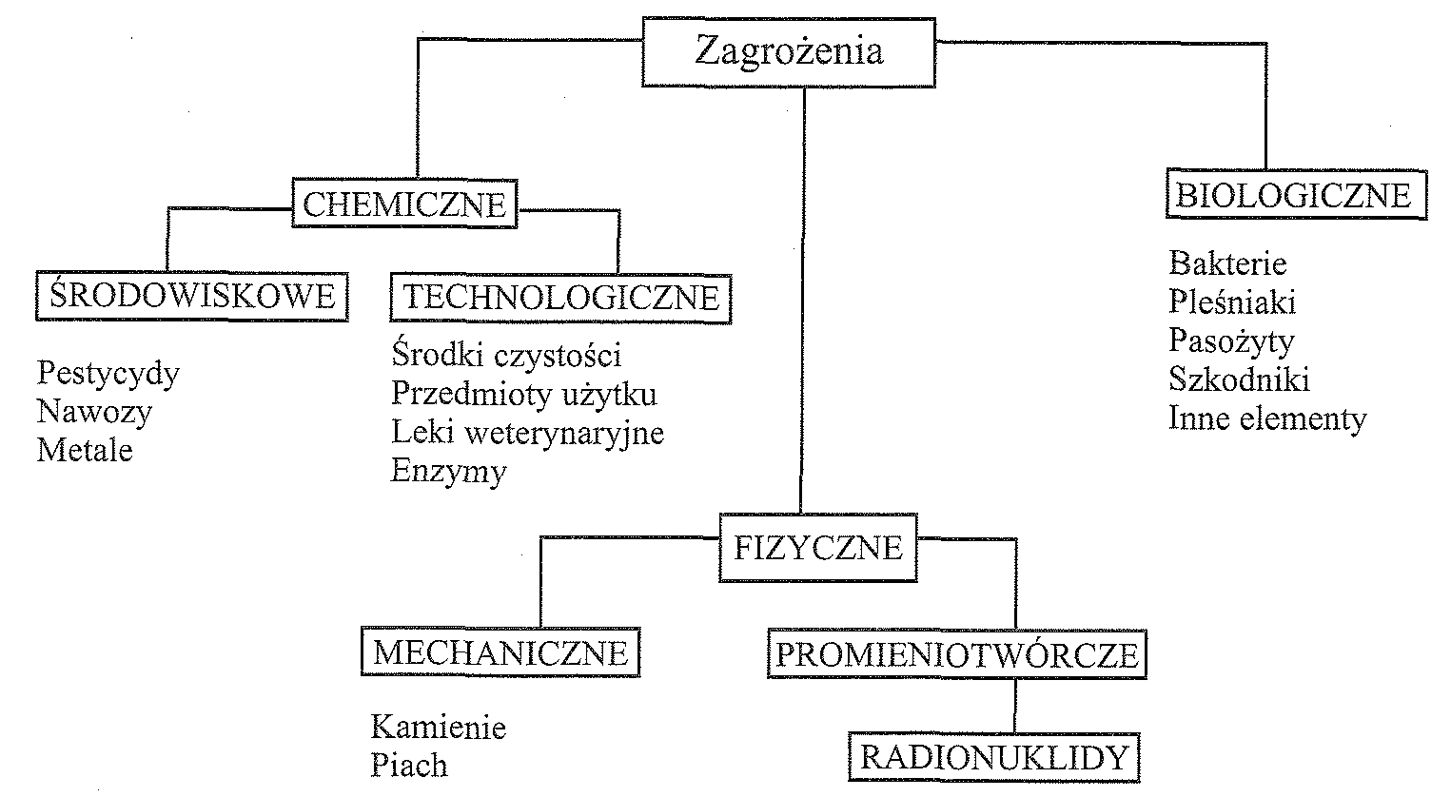
Rys. 3. Podział zagrożeń zdrowotnych żywności

Slide 30
ETAP VII: Ustalić Krytyczne Punkty Kontrolne (CCP)
Do wyznaczenia CCP służy tzw. drzewo decyzyjne. Jego stosowanie ma umożliwić zespołowi HACCP odróżnienie punktów krytycznych od zwykłych punktów kontroli. Z doświadczenia wynika, że istnieje silna tendencja do ustanawiania zbyt małej liczby CCP, co prowadzi do uproszczenia całego systemu i w konsekwencji do wzrostu podaży żywności niebezpiecznej dla klienta.

Slide 31
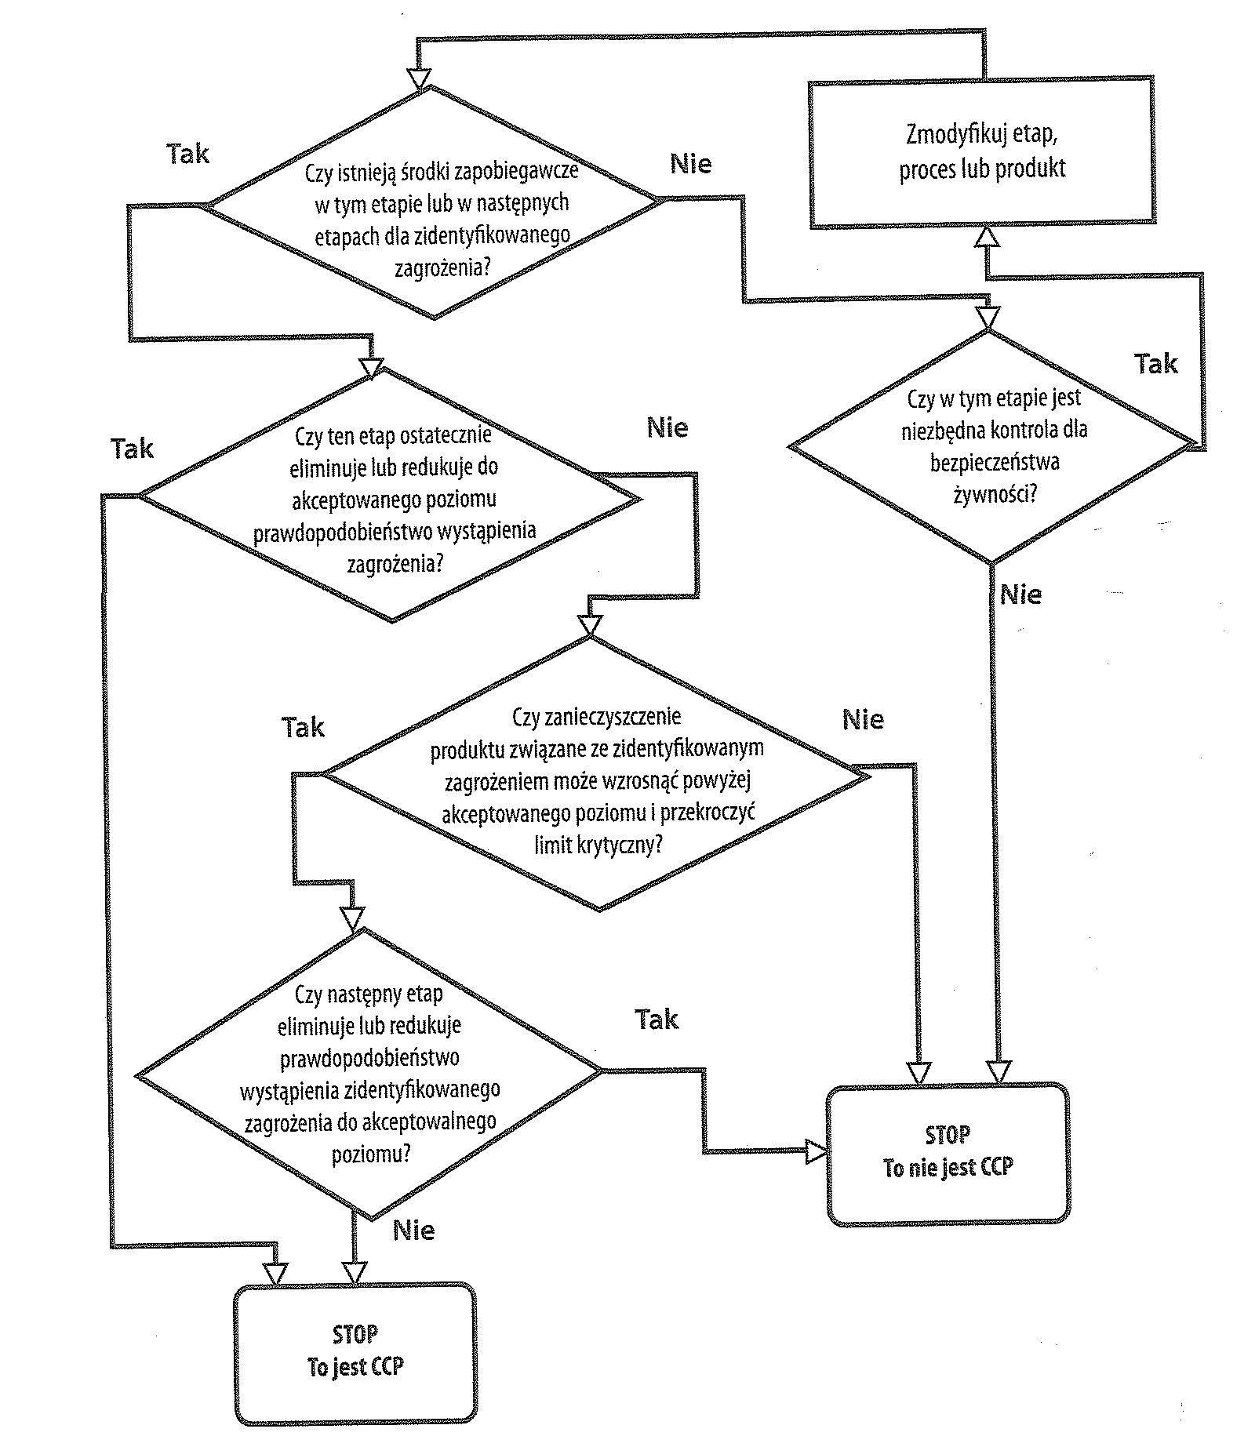
Rys. 4. Algorytm decyzyjny do ustalania krytycznych punktów kontrolnych

Slide 32
ETAP VIII: Dla każdego CCP ustalić limity krytyczne parametrów i określić tolerancje
Każdy punkt krytyczny musi mieć określone parametry kontrolne, które będą podlegały kontroli i monitorowaniu. Rodzaj lub liczba wybranych parametrów wartości krytycznych musi być mała, powinny one być łatwo mierzalne.
Parametry krytyczne będą należały do zmiennych ciągłych lub atrybutów. Do tych ostatnich należą bardzo istotne w ocenie jakości żywności, parametry sensoryczne. Optymalne poziomy zmiennych ciągłych, są określone w instrukcjach technologicznych, na rożnych etapach procesu technologicznego. Muszą one zapewnić uzyskanie żywności, która odpowiada potrzebom klienta, przepisom, normom, a wreszcie różnym mirom bezpieczeństwa i jakości, które są znane jako techniczne bariery w handlu, miary sanitarne i fitosanitarne.
Do ustalonych poziomów parametrów krytycznych, trzeba dobrać tolerancje dolne i górne na podstawie odpowiednich przepisów lub znajomości przebiegów zmienności procesów.
Jeśli parametrem krytycznym są atrybuty, czyli zmienne nieciągłe, należy możliwie jasno je opisać, w miarę możności opracować wzorce, np. zabarwienia, zapachu, smaku, aby w możliwie maksymalnym stopniu zobiektywizować kontrolę.

Slide 33
ETAP IX: Ustalić system monitorowania dla każdego CCP
Pomiary lub obserwacje parametrów kontrolnych w każdym CCP muszą być zaplanowane z częstotliwością, która gwarantuje zachowanie kontroli nad przebiegiem procesów. Obserwacje są w wielu przypadkach prowadzone ciągle, a w innych, w pewnych przedziałach czasowych, na próbkach określonej wielkości. Preferowane są metody szybko dające wynik, nawet jeśli są one mniej dokładne i precyzyjne, bo umożliwiają zastosowanie natychmiastowych działań korygujących lub zapobiegawczych.
Wyniki monitorowania powinny być opracowane metodami statystycznymi i wykorzystywane w działach naprawczych i składowane w odpowiedniej formie i miejscu.

Slide 34
ETAP X: Ustalić działania korekcyjne (korygujące) w przypadku nie spełnienia wartości parametrów krytycznych
Działania korygujące są podejmowane wówczas, gdy pomiar monitorujący przebieg procesu przekracza ustalone, dozwolone granice tolerancji. Działanie to musi spowodować powrót do założonych parametrów na danym punkcie kontrolnym.
Punkty, które powstały w czasie utraty kontroli nad procesem, muszą być poddane inspekcji i sprawdzeniu, czy zmiany są nieodwracalne. Jeśli takie są, to produkt na tym etapie należy zniszczyć, aby nie spowodować trudności w dalszych etapach.
Jeżeli zmiany są odwracalne, to produkty należy poprawić. Konieczne jest prowadzenie dokumentacji dotyczącej odchyleń i jej bieżące analizowanie w celu ciągłego dokumentowania procesów.

Slide 35
ETAP XI: Określić zasady weryfikacji systemu
Procedury weryfikujące opierają się na rożnych metodach, stosowanych z różną częstotliwością, aby upewnić się ze system HACCP funkcjonuje prawidłowo. Weryfikacja obejmuje przegląd całego systemu lub jego części i może dla przykładu koncentrować się na:
analizie zarejestrowanych odchyleń od wartości krytycznych i zastosowanych działań korygujących,
badaniu mikrobiologicznym, fizykochemicznym na zgodność ze standardami,
sprawdzaniu wiedzy personelu, np. na temat higieny, działań korygujących,
udziale w laboratoryjnych badaniach porównawczych lub innych sposobach sprawdzania biegłości laboratoryjnej.

Slide 36
ETAP XII: Ustalić zasady tworzenia dokumentacji systemu i przechowywania zapisów
Dokumentacja systemu HACCP składa się z planu, który stanowi trzon i załączników (instrukcje higieniczne, technologiczne, rejestry mierzonych parametrów, opisy działań korygujących, spis działań weryfikacyjnych). Dokumentacja musi mieć jasną konstrukcję i umożliwiać dotarcie do poszczególnych elementów, zapisów, kartotek z danymi pomiarowymi. Wszelkie zmiany w dokumentacji związane z uaktualnieniami muszą być łatwe do wprowadzenia.

Slide 37
Składnikami dokumentacji są:
analiza zagrożeń,
procedury i zapisy ustalania CCP,
rejestr zmian,
protokoły z przeprowadzonych weryfikacji,
zapisy wyników badań.

Slide 38
Wyniki badań w CCP muszą być identyfikowane z wyrobami i przechowywane przez rok po upływie terminu przydatności do spożycia. Jeżeli taki termin nie jest deklarowany - to przez dwa lata od daty produkcji.

Slide 39
Transport środków spożywczych a zasady systemu HACCP

Slide 40
Opracowanie schematu procesu technologicznego (ETAP IV)
Odpowiednikiem procesu technologicznego w przedsiębiorstwie produkującym przetwarzającym) żywność, w przedsiębiorstwie transportowym, jest proces spedycji, rozumiany w węższy sposób jako:
załadunek,
przewóz,
rozładunek towarów.

Slide 41
Opracowując jednak kompleksowy system HACCP lepiej jest przyjąć schemat szerszy – pięcioetapowy obejmujący:
przygotowanie środka transportu (krok 1),
dojazd do miejsca załadunku (krok 2),
załadunek (krok 3),
przewóz (produktów):
zamrożonych (krok4a),
schłodzonych (krok 4b),
rozładunek (krok 5).

Slide 42
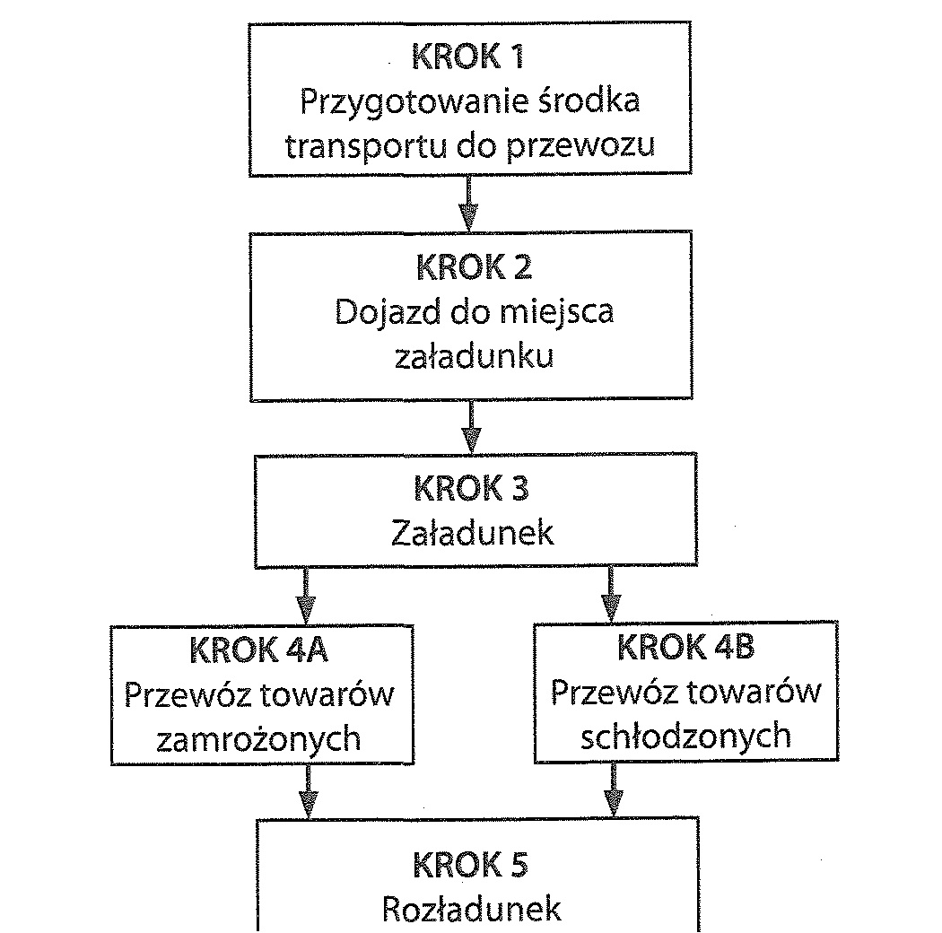
Rys. 5. Schemat procesu spedycji

Slide 43
W przypadku przedsiębiorstw produkcyjnych, po opracowaniu procesu technologicznego, wymagana jest weryfikacja schematu na rzeczywistej linii technologicznej (ETAP V). Schemat procesu spedycji jest prosty, więc można uznać, że jest „odpisany” z rzeczywistości.
Lista wszystkich ewentualnych zagrożeń oraz środków kontroli (ETAP VI - Zasada 1) Dla każdego etapu procesu spedycji dokonać należy identyfikacji potencjalnych zagrożeń, wskazać ich przyczyny, określić środki umożliwiające kontrolę zagrożenia.

Slide 44
W obrocie żywnością, a więc również w transporcie, najbardziej prawdopodobne kategorie zagrożeń jakości zdrowotnej żywności, to:
mikrobiologiczne (ozn. M), wynikające z nadmiernej ilości bakterii chorobotwórczych,
chemiczne (ozn. Ch) - pozostałości środków ochrony roślin w warzywach i owocach, pozostałości hormonów i leków weterynaryjnych w mięsie lub mleku, pozostałości środków do mycia i dezynfekcji w pomieszczeniach produkcyjnych i magazynowych(transportowych),
fizyczne (ozn. F) - zabrudzenia, kurz, zanieczyszczenia odchodami szkodników itp.

Slide 45
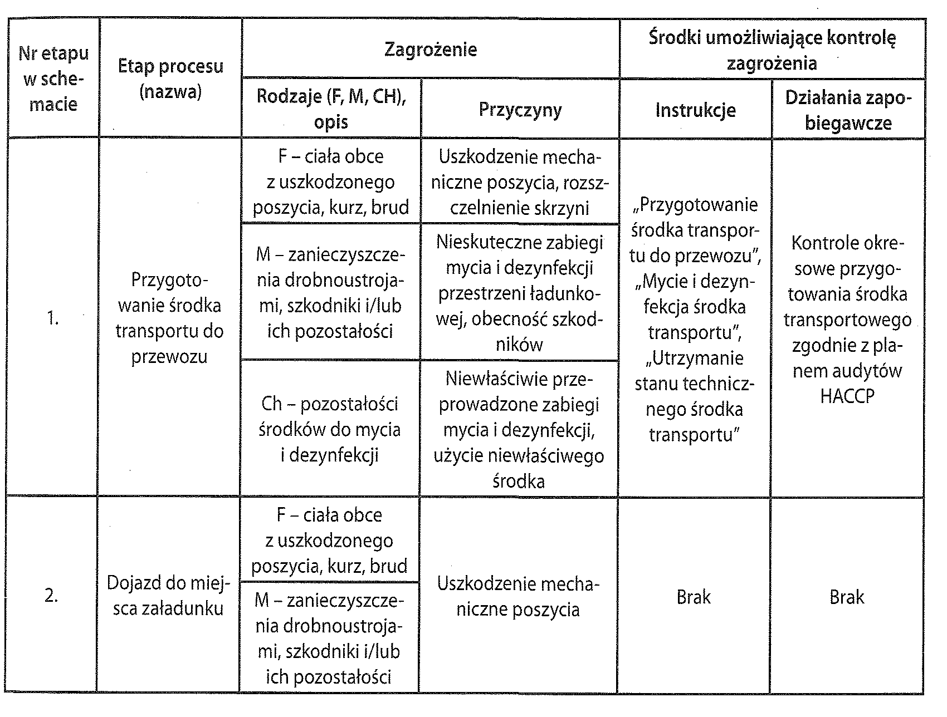
Tabela 1. Arkusz identyfikacji zagrożeń i środków kontroli [36]

Slide 46
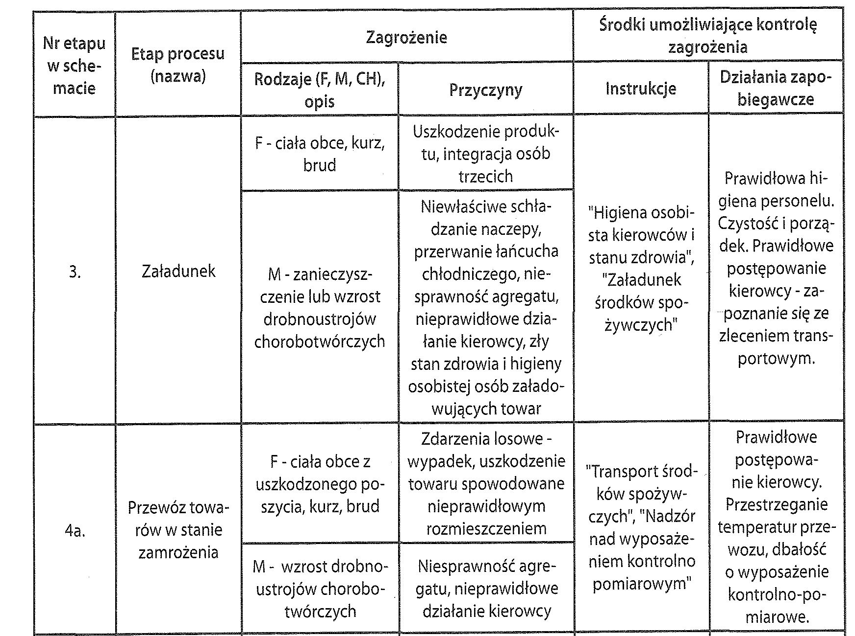

Slide 47
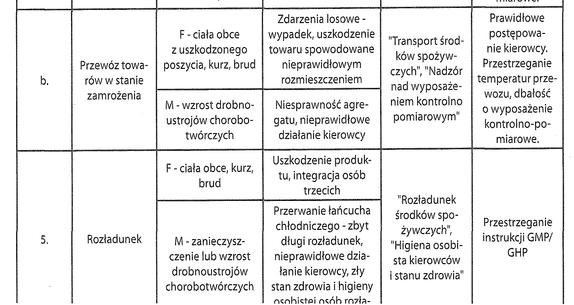

Slide 48
Określenie Krytycznych Punktów Kontroli (ETAP VII - Zasada 2)
Aby wyznaczyć KPK (CCP) dla procesu spedycji żywności mrożonej i schładzanej należy stworzyć drzewko decyzyjne. Jednak w omawianym przypadku jest ono uproszczone, gdyż zwykle krytycznym punktem kontroli jest temperatura w etapie przewozu w warunkach chłodniczych (w stanie zamrożonym lub schłodzonym).
Wartości krytyczne temperatury (Zasada 3) chłodniczego magazynowania i transportu wynikają np. z wytycznych umowy ATP (Umowa o międzynarodowych przewozach szybko psujących się artykułów żywnościowych i o specjalnych środkach transportu przeznaczonych do tych przewozów). Przykładowo temperatura magazynowania (transportu) chłodniczego produktów mrożonych nie powinna być wyższa niż minus 18°C, a produkty mleczne zaleca się magazynować (transportować) w temperaturze ok. 4°C. Granicę tolerancji można przyjąć jako ± 1°C.

Slide 49
System monitorowania KPK, ustalenie działań korygujących, ustalenie procedur weryfikacji
Monitorowanie (Zasada 4) wiąże się z prowadzeniem obserwacji i pomiarów pozwalających na szybkie wykrywanie w każdym z ustalonych punktów krytycznych, odchyleń poza przyjęte granice tolerancji. W przypadku dużych samochodów i naczep z zabudową chłodniczą wymagany jest monitoring ciągły z użyciem urządzeń rejestrujących temperaturę w komorze ładunkowej. Do tego typu urządzeń należą rejestratory temperatur.

Slide 50
Działania korygujące (Zasada 5) powinny być podejmowane po przekroczeniu wartości krytycznej dla danego punktu i powinny obejmować:
sposoby przywracania kontroli nad KPK (naprawa agregatu chłodniczego, regulacja temperatury),
sposób postępowania z „niepewnym” produktem spożywczym (co zrobić z niewłaściwie przechowywanym/transportowanym artykułem)

Slide 51
Właściwe procedury weryfikacji (Zasada 6) obejmują audyty wewnętrzne oraz zewnętrzne firmy transportującej żywność oraz szkolenia pracowników. Tylko wyspecjalizowana kadra może efektywnie zarządzać systemem HACCP.

Slide 52
Dokumentacja HACCP w przedsiębiorstwie transportowym (Zasada 7)
Dokumentacja HACCP stanowi siódmą zasadę systemu HACCP i zaleca się, aby miała formę księgi. W niej powinno ująć się politykę firmy i przy zapewnieniu bezpieczeństwa zdrowotnego produkowanej żywności, dokumenty, które są związane z powołaniem zespołu ds. HACCP, opisane drzewko decyzyjne i wszystkie dokumenty, które dotyczą poszczególnych etapów wdrażania systemu. Księga jest deklaracją, ma charakter ogólny, z niej powinny wynikać procedury, a z kolei do każdej z procedur powinny być przypisane części instrukcji dla poszczególnych stanowisk lub instrukcji technologicznych. Instrukcje określają konkretnie, co ma robić pracownik na tym stanowisku. Jako załączniki powinny się tam znaleźć formularze do wypełniania przez pracownika, ewentualnie także harmonogramy określające częstotliwość poszczególnych czynności.

Slide 53
Tabela 2. Lista procedur, instrukcji i załączników z „Księgi HACCP" przedsiębiorstwa transportującego żywność w warunkach chłodniczych
Lista procedur
1. | Procedura 01 | "Postępowanie z żywnością o niewłaściwej jakości zdrowotnej"
2. | Procedura 02 | "Nadzór nad dokumentacją"
3. | Procedura 03 | "Monitorowanie KPK(CCP)"
4. | Procedura 04 | "Działania korygujące i zapobiegawcze"
5. | Procedura 05 | "Reklamacje"
6. | Procedura 06 | "Audit systemu HACCP"
7. | Procedura 07 | "Nadzór nad wyposażeniem kontrolno-pomiarowym"
Lista instrukcji
1. | Instrukcja nr 1 | "Higiena osobista kierowców"
2. | Instrukcja nr 2 | "Stan zdrowia kierowców"
3. | Instrukcja nr 3 | "Mycie i dezynfekcja rąk"
4. | instrukcja nr 4 | "Higieniczne korzystanie z WC"
5. | Instrukcja nr 5 | "Utrzymanie stanu technicznego środka transportu"
6. | Instrukcja nr 6 | "Mycie i dezynfekcja pomieszczeń socjalnych i sanitarnych"
7. | Instrukcja nr 7 | "Przygotowanie środka transportu do przewozu"
8. | Instrukcja nr 8 | "Mycie i dezynfekcja środka transportu"
9. | Instrukcja nr 9 | "Załadunek środków spożywczych"
10. | Instrukcja nr 10 | "Transport środków spożywczych"
11. | Instrukcja nr 11 | "Higiena na stanowisku pracy"
12. | Instrukcja nr 12 | "Rozładunek środków spożywczych"
13. | Instrukcja nr 13 | "Szkolenia"
14. | Instrukcja nr 14 | "Przyjęcie urzędowej kontroli i osób wizytujących zakład"

Slide 54
Lista załączników
1. | Załącznik nr 1 | "Rejestr badań lekarskich kierowców"
2. | Załącznik nr 2 | "Ocena stanu technicznego środka transportu"
3. | Załącznik nr 3 | "Rejestr kontroli zabiegów mycia i dezynfekcji pomieszczeń socjalno-sanitamych"
4. | Załącznik nr 4 | "Rejestr kontroli mycia i dezynfekcji środków transportu"
5. | Załącznik nr 5 | "Rejestr szkolenia wewnętrznego pracowników"
6. | Załącznik nr 6 | "Karta szkolenia pracowników"
7. | Załącznik nr 7 | "Wykaz środków myjących i dezynfekujących"

Slide 55
Zasady dobrej praktyki transportowej w oparciu o system HACCP
Każde przedsiębiorstwo lub firma jest zobowiązana do opracowania własnego zakładowego programu lub instrukcji Dobrej Praktyki Higienicznej, która jest podstawą do wdrożenia zasad systemu HACCP.
Program taki powinien uwzględniać strukturę organizacyjną i specyfikę działalności danej firmy. Wszystkie stosowane w firmie techniki i metody pracy oraz zalecenia dotyczące higieny powinny być opisane za pomocą odpowiednich procedur lub instrukcji. Praktyki te dotyczą m.in. pomieszczeń, maszyn i urządzeń, zaopatrzenia w wodę, pozyskiwania surowców, mycia, usuwania odpadów, higieny osobistej, szkolenia personelu i inne.

Slide 56
GHP - Good Hygiene Practice - Dobra Praktyka Higieniczna - działania, które muszą być podjęte j warunki higieniczne, które muszą być spełniane i kontrolowane na wszystkich etapach produkcji lub obrotu, aby zapewnić bezpieczeństwo żywności.
Wszystkie stosowane w firmie techniki i metody pracy oraz zalecenia dotyczące higieny powinny być opisane za pomocą odpowiednich procedur lub instrukcji. Procedury i instrukcje dotyczące Dobrej Praktyki Higienicznej powinny być ściśle przestrzegane przez wszystkich pracowników.

Slide 57
Główne zasady funkcjonowania transportu:
zapewnienie, aby transport wyrobów gotowych, zużytych opakowań, odpadów itp. był rozdzielony i nie krzyżował się,
zachowanie czystości środków transportu oraz pojemników i opakowań (systematyczne mycie
i dezynfekcja),
zapewnienie możliwie krótkiego czasu transportu,
zabezpieczenie przed ubytkami i zanieczyszczeniem żywności,
zachowanie, tam gdzie to niezbędne, odpowiedniej temperatury podczas transportu,
zapewnienie, jeśli to niezbędne, unifikacji środków transportu oraz pojemników transportowych,
zapewnienie właściwej ochrony przewożonych produktów przed ewentualnymi wtórnymi
zanieczyszczeniami mikrobiologicznymi, fizycznymi i chemicznymi, wynikającymi z reinfekcji,
a także możliwością namnażania się drobnoustrojów,
zapewnienie, że środki transportu, jak również pojemniki i opakowania, nie grożą zanieczyszczeniem żywności.

Slide 58
Dobre praktyki w transporcie to również:
Używanie urządzeń podnoszących w terminalach bagażowych.
Używanie do transportu bagażu półotwartych kontenerów.
Umieszczanie odpowiednich etykiet na bagażu, który zgodnie z oceną ryzyka jest zbyt ciężki.
Używanie urządzeń które wykonują cały transport bagażu w wąskim luku bagażowym samolotu bez konieczności przemieszczania ręcznego.
Używanie (kartonowych) arkuszy ślizgowych podczas załadunku i rozładunku kontenerów.
Używanie „zrzucających” przenośników taśmowych („shooting" conveyer belts) do załadunku kontenerów.
Używanie urządzenia do mechanicznego przechylania, aby opróżnić załadowany kontener z towarów/toreb.
Paletowanie towarów zamiast ich ręcznego załadunku na statek.
Używanie wielkich worków (typu „big bags"), których nie można podnieść ręcznie.

Slide 59
Dziękuję za uwagę

